Slide 1
DISTRIBUSI NORMAL
Distribusi normal adalah nilai X yang menempati semua harga dan bisa mengambil bilangan pecahan dan bilangan tak terbatas. Untuk mengetahui kurva normal kita harus tau besaran mean dan standart defiasinya.
Kurva normal standar adalah kurva normal yang sudah di ubah menjadi distribusi nilai Z. Dimana distribusi tersebut mempunyai mean = 0 , dan defiasi standar = 1 , nilai z atau standar unit adalah angka yang menunjukan penyimpan suatu nilai variabel x dari mean dihitung dalam satuan defiasi standar.

Slide 2
RUMUS :
Z = X - µ
Keterangan :
x : nilai x
µ : mean
: defiasi standar

Slide 3
Contoh soal
1. carilah luas di bawah kurva normal dengan rata-rata :
µ = 65
²= 25
a. berapakah probabilitas > 70 ?
b. lebih kecil dari 60 ?
c. antara 68 dan 72 ?

Slide 4
Contoh soal
2.
carilah luas di bawah kurva normal dengan rata-rata :
µ = 65
2= 16
a. berapakah probabilitas > 76 ?
b. lebih kecil dari 60 ?
c. antara 62 dan 75 ?

Slide 5
Penyelesaian no.1
µ = 65
² = 25 => = 5
a.
65 70
L yang d arsir = 0,5-LI
LI = 70 – 65 / 5 = 1 => 0.3413
L = 0.5 – 0.3413
= 0.1587 (15.87%)
b.
60 65
b. LI = 60 – 65 / 5
= -1 => 0.3413
L yang di arsir =
0.5 – 0.3413 = 0.1587 (15.87%)
c.
65 68 72
L yang di arsir = LII – LI
LII = 72-65/5=1.4=>0.4192
LI = 68-65/5=0.6=>0.2227
LII – LI = 0.4192 – 0.2227
= 0.1965 (19.65%)

Slide 6
Penyelesaian no.2
µ = 65
²= 16=> =4
a.
65 76
L yang di arsir = 0.5-LI
LI= 76 – 65 / 4 = 2.7 => 0.4970
L = 0.5 – 0.4970 = o,oo3 (3%)
b.
60 65
LI= 60 – 65 / 4 = 1,2 => 0.3944
0.5 – 0.3944 = 0.1056 (10.56%)
c.
62 65 72
L yang di arsir = LII + LI
LII = 72 – 65 / 4 = 1,75=> 0.4599
LI = 62 – 65 / 4 = 0.75 => 0.2734
LII – LI = 0.4599 + 0.2734
= 0.7333 (73,33%)

Slide 7
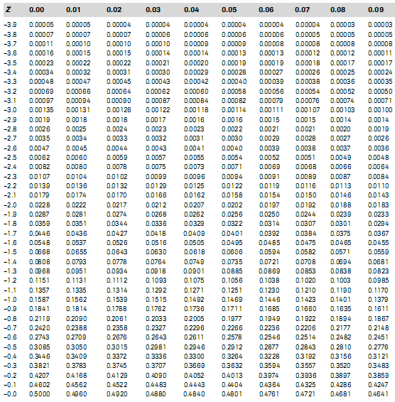

Slide 8
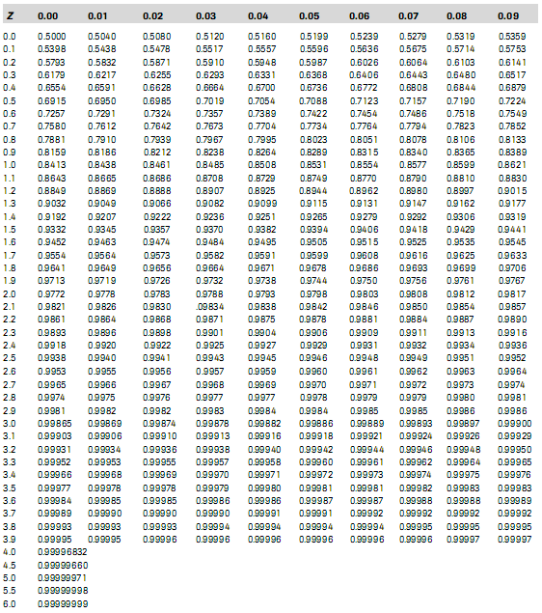

Slide 9
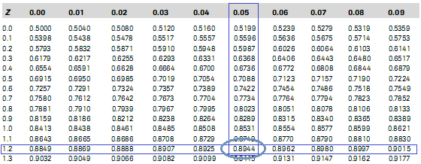
Contoh penggunaan:
Hitung P (X<1,25)
Penyelesaian: Pada tabel, carilah angka 1,2 pada kolom paling kiri. Selanjutnya, carilah angka 0,05 pada baris paling atas. Sel para pertemuan kolom dan baris tersebut adalah 0,8944.
Dengan demikian, P (X<1,25) adalah 0,8944.

